Slide 1
BOLU İL MİLLİ EĞİTİM MÜDÜRLÜĞÜ
İŞ SAĞLIĞI VE GÜVENLİĞİ BİRİMİ

Slide 2
TEŞKİLAT ŞEMASI
Yusuf CENGİZ
İşveren
İbrahim KUNUK
İşveren Vekili
Sema KARA
İl Koordinatörü
M. Alper AKAY
İlçe Büro Yöneticisi
Yeniçağa-Göynük
Yener YÜZÜAK
İlçe Büro Yöneticisi
Mengen-Kıbrıscık
Hasan Hüseyin AYAN
İlçe Büro Yöneticisi
Gerede-Dörtdivan
Murat ARICAN
İlçe Büro Yöneticisi
Mudurnu-Seben
Dr. Faruk KARSLI
İşyeri Hekimi

Slide 3
GERÇEKLEŞTİRİLEN FAALİYETLER
2014 yılı Temmuz ayından bugüne kadar birimimiz:
Çalışanların Temel İş Sağlığı ve Güvenliği eğitimi, Risk Değerlendirme Ekibi eğitimi, Yangın Ekipleri ve Arama-Kurtarma-Tahliye Ekibi eğitimi, kapsamında 100’ün üzerinde hizmet içi eğitim açmış, 5000’in üzerinde personele eğitim vermiştir.
İlçeler dahil olmak üzere 200’ün üzerinde okul ve kurum en az bir kez ziyaret edilerek, kurum sorumlularına bilgilendirme yapılmıştır.
Planlama haricinde kurumların eğitim-destek taleplerinin tamamı karşılanmış, kurum içinde İş Sağlığı ve Güvenliği önlemlerinin alınması için gereken tüm rehberlik çalışmaları yapılmıştır.
Birim bünyesinde iki İşyeri Hekimi görevlendirilmiş ve tüm işçi personelin sağlık gözetiminden geçmesi sağlanmıştır.

Slide 4
GERÇEKLEŞTİRİLEN FAALİYETLER
Meslek lisesi öğrencilerine yönelik Panel düzenlenmiş ve tüm stajyer öğrencilerin istifadesine sunulmuş, panele Ankara’dan son derece deneyimli bir İş Güvenliği Uzmanı ile Abant İzzet Baysal Üniversitesi İş Sağlığı ve Güvenliği bölümü öğretim görevlileri davet edilmiştir.
İl merkezinde iki okulumuzun İş Sağlığı ve Güvenliği alanında Uluslararası Yeterlilik Belgesi olan OHSAS 18001 belgesini alması için kurumlara İSG uzmanı görevlendirerek çalışmalara destek sağlanmıştır ve kurumlar belgeye sahip olmuşlardır.
OHSAS 18001 belgesi almak üzere ilçe okullarımızdan iki okul daha hazırlıklara başlamış ve kendilerine ön rehberlik desteği sağlanmıştır.

Slide 5
GERÇEKLEŞTİRİLEN FAALİYETLER
2014 yılı Temmuz ayında İl merkezinde ve 2016 yılı Şubat ayında ilçelerde tüm okul ve kurumların Risk Değerlendirme raporlarının hazırlanması yönünde rehberlik çalışmaları başlatılmış, okul ve kurumlar risk değerlendirme raporlarını hazırlamışlardır. Hazırlanan risk değerlendirme raporlarının tamamının kasım ayı içerisinde MEBBİS+İSGB modülüne girişinin yapılmasına rehberlik edilmiştir.
Merkez okullarımızdan tehlikeli grupta yer alan ve OHSAS belgesi almak için çalışmalar yürüten aşağıdaki okullara İş Güvenliği Uzmanı görevlendirmesi Valilik makamı oluru ile gerçekleştirilmiştir:

Slide 6
GERÇEKLEŞTİRİLEN FAALİYETLER
İsa AKKAVAK – A Sınıfı İGU
İzzet Baysal Abant Mesleki ve Teknik Anadolu Lisesi
İzzet Baysal Halk Eğitim Merkezi ve ASO
İzzet Baysal Mesleki Eğitim Merkezi
Bolu Solmaz Ahmet Baysal Öğretmenevi ve ASO
Murtaza CİCİOĞLU – B Sınıfı İGU
Mimar İzzet Baysal Mesleki ve Teknik Anadolu Lisesi
Esat BARAN – C Sınıfı İGU
İzzet Baysal Gölyüzü Mesleki ve Teknik Anadolu Lisesi
Mustafa Çizmecioğlu Anadolu Lisesi
Erkan BAYSAL – C Sınıfı İGU
Bolu TOBB Zübeyde Hanım Mesleki ve Teknik Anadolu Lisesi

Slide 7
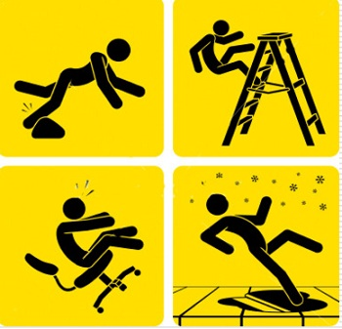
İŞ KAZALARI
Birimimizin hizmet verdiği süreç içerisinde İl genelinde 8 adet iş kazası yaşanmış, meydana gelen kazalardan birimimize geç ulaşan bir vak’a haricinde tamamı E-SGK sistemi üzerinden zamanında bildirilmiştir.
Bolu TOBB Zübeyde Hanım Kız Meslek Lisesi’nde kostik kullanımı sonucu öğrencilerde zehirlenme olayı yaşanmış, kuruma gerekli rehberlik desteği verilmiş, personelden kimse zehirlenmediğinden dolayı iş kazası bildirimi yapılmamıştır.
3 İŞ GÜNÜ!!!

Slide 8
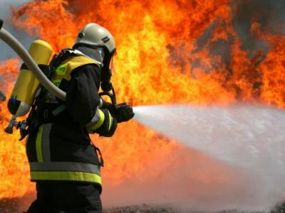
BİNALARIN YANGINA HAZIRLANMASI
Binaların yangına karşı hazır hale getirilebilmesi için asgari olarak aşağıdaki gereksinimlerin karşılanmış olması gerekir:
Yangın tüplerinin türü, yeri, sayısı, bakımları
Kaçış yollarının belirlenmesi, yeterli sayıda ve özellikte olması
Acil durum aydınlatmaları
Yangın dolaplarının yeri, sayısı, bakımları
Erken uyarı ve alarm sistemlerinin çalışır durumda olması
Yangın ekiplerinin güncel tutulması ve eğitimi
Toplu yaşam alanlarının kapılarının dışa açılması
Tatbikatların gerçekleştirilmesi
Elektrik tesisatlarının gözden geçirilmesi

Slide 9
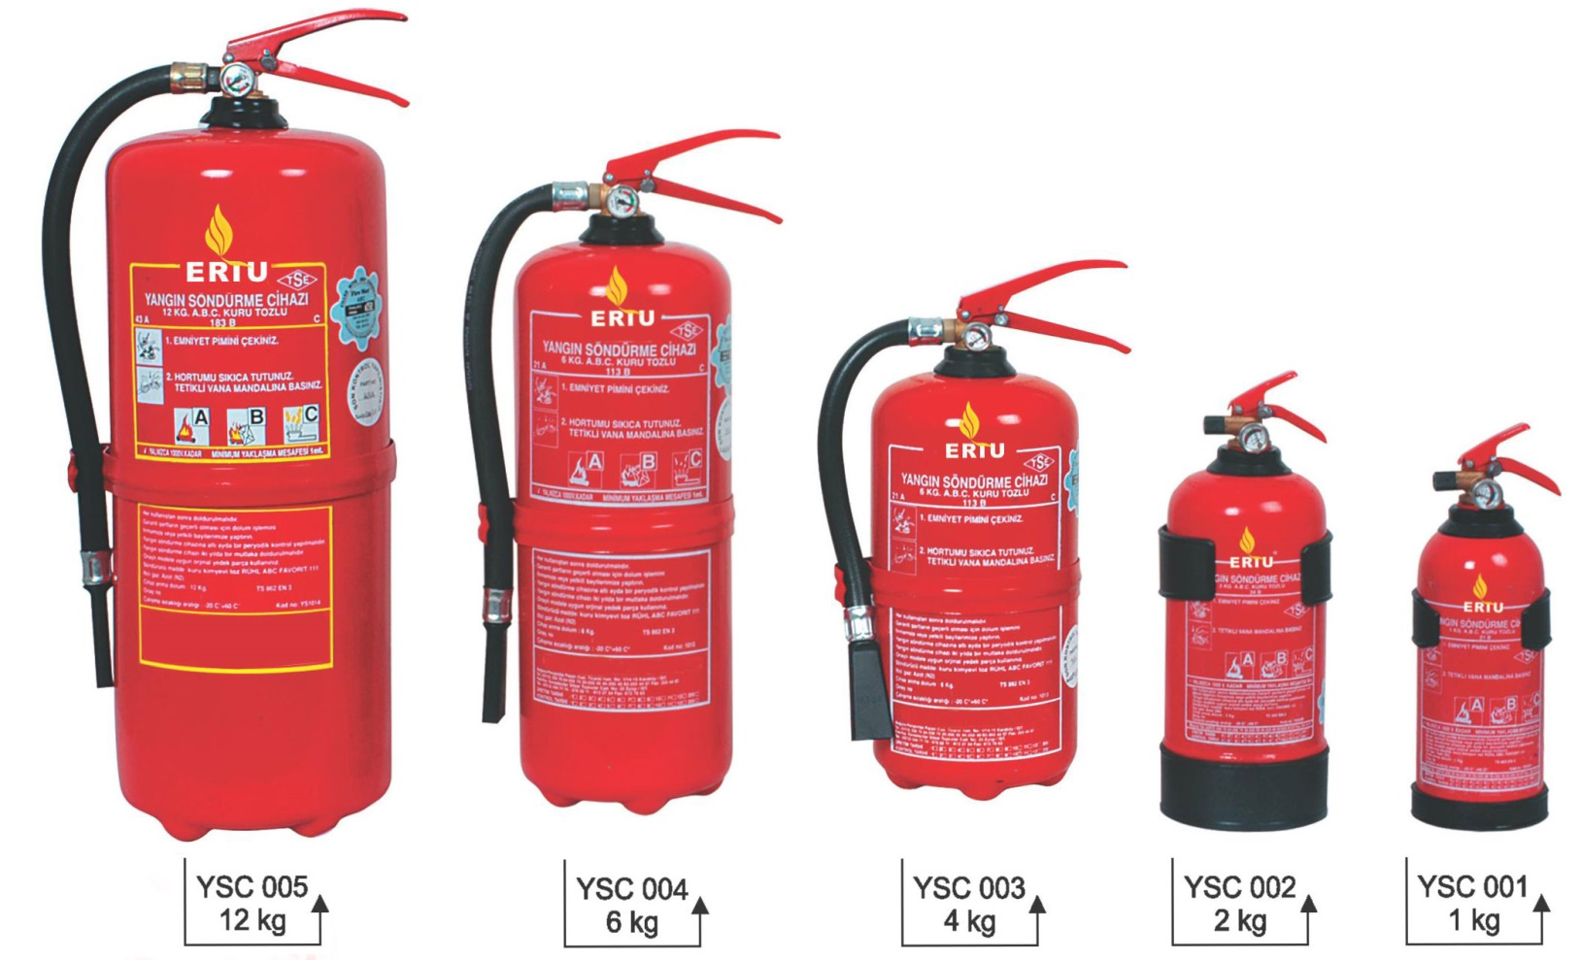
YANGIN TÜPLERİNİN TÜRÜ, YERİ, SAYISI, BAKIMLARI
Düşük tehlike sınıfında her 500m² yapı inşaat alanı için 1 adet 6kg’lık yangın söndürme tüpü bulundurulmalıdır.

Slide 10
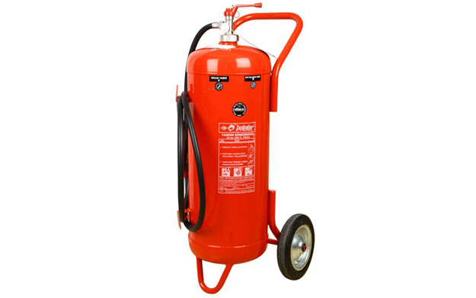
YANGIN TÜPLERİNİN TÜRÜ, YERİ, SAYISI, BAKIMLARI
Otopark, depo, tesisat dairelerinde vb. yerlerde tekerlekli tip yangın söndürme cihazı bulundurulmalıdır.

Slide 11
YANGIN TÜPLERİNİN TÜRÜ, YERİ, SAYISI, BAKIMLARI
Söndürme cihazına ulaşma mesafesi en fazla 25m’dir.
Max.
25m.

Slide 12
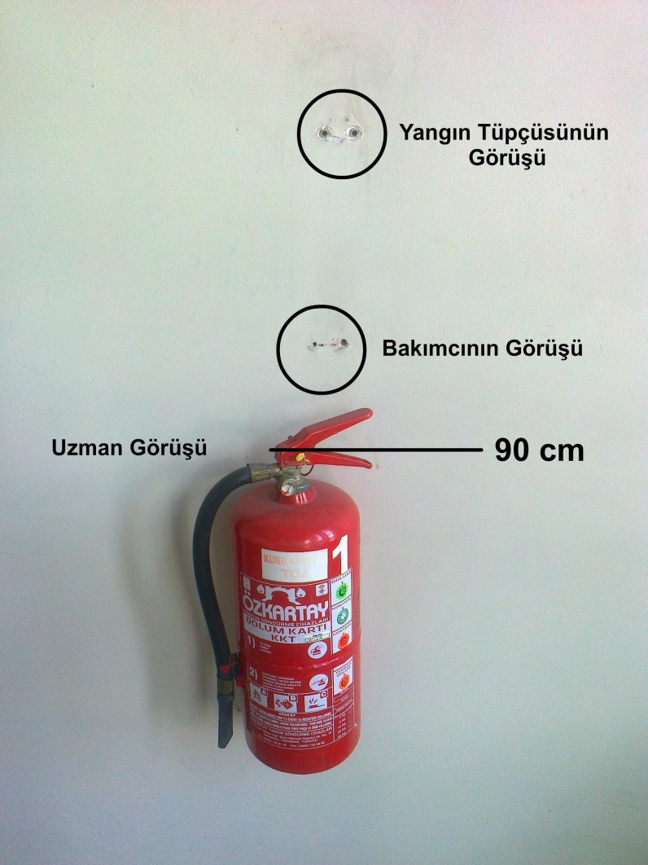
YANGIN TÜPLERİNİN TÜRÜ, YERİ, SAYISI, BAKIMLARI
4kg-12kg aralığındaki cihazlar 90cm’yi aşmayacak şekilde monte edilir.

Slide 13
YANGIN TÜPLERİNİN TÜRÜ, YERİ, SAYISI, BAKIMLARI
Yangın tüplerinin yılda bir yerinde genel kontrolleri yapılır ve 4. yılın sonunda içindeki söndürme maddeleri yenilenerek hidrostatik testleri yapılır. Cihazlar dolum için alındığında firma yerine kullanıma hazır yangın söndürme cihazı bırakır.
Tüplerin yıllık bakımları yapıldığında üzerlerinde bulunan kontrol bölmelerindeki etiketleri yapıştırılmalıdır.

Slide 14
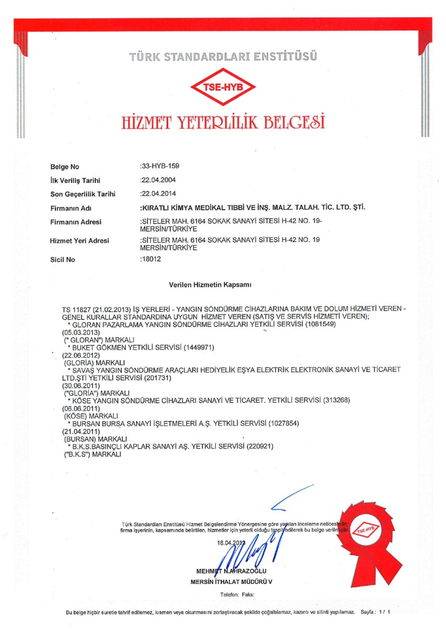
YANGIN TÜPLERİNİN TÜRÜ, YERİ, SAYISI, BAKIMLARI
Söndürme cihazlarının bakımını yapan üreticilerin veya servis firmalarının dolum ve servis yeterlik belgesine sahip olması gerekir. Servis veren firmalar, istenildiğinde müşterilere belgelerini göstermek zorundadır.
Bakım ve servis hizmetini veren firmadan tüplerin marka, bakım/dolum tarihi bilgilerini içeren belge alınmalı ve İSG klasörüne koyulmalıdır.

Slide 15
KAÇIŞ YOLLARININ BELİRLENMESİ, YETERLİ SAYIDA VE ÖZELLİKTE OLMASI
50 kişiden fazla yaşayanın bulunduğu 2 kat ve üstü tüm binalarda kaçış yolları (yani yangın merdivenleri) zorunludur.
Tutukluların ve ağır düzeyde engellilerin bulunduğu ve 24 saat bu kişileri tahliye edecek bir ekibin görevli olduğu yerler hariç hiçbir binada kaçış yolları ve kapıları KİLİTLENEMEZ ve ENGELLENEMEZ!

Slide 16
KAÇIŞ YOLLARININ BELİRLENMESİ, YETERLİ SAYIDA VE ÖZELLİKTE OLMASI
Kaçış yolları her yerden görülebilir olmalıdır.
İnsanları doğrudan bina dışına yönlendirmelidir.
Kaçış yolu tasarlanırken ikinci bir odadan geçiş, ekstra kapı kullanımı söz konusu olamaz.
Yangın merdivenine doğrudan koridordan girilir ve bir kez yangın merdivenine girildikten sonra yol asla bina içine geri verilemez.

Slide 17
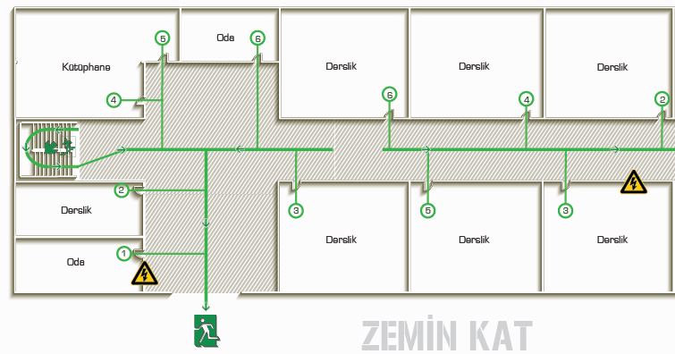
KAÇIŞ YOLLARININ BELİRLENMESİ, YETERLİ SAYIDA VE ÖZELLİKTE OLMASI
Okul ve Eğitim yapılarında, herhangi bir kişinin herhangi bir çıkışa olan azami uzaklığının tek yönde 15 metreyi aşmaması, çift yönde ise 45 metreyi aşmaması gerekir.
En Fazla 15 Metre

Slide 18
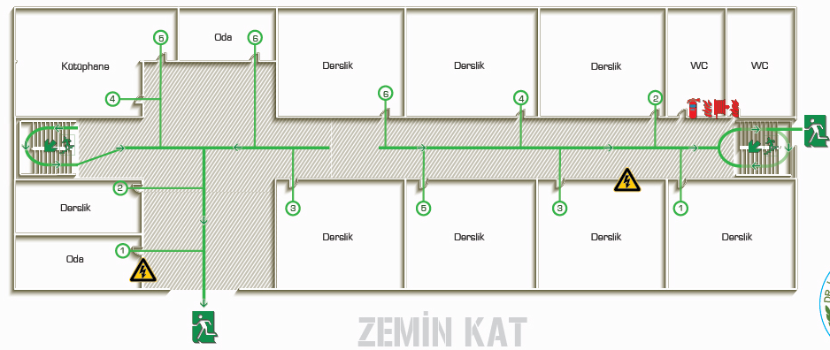
KAÇIŞ YOLLARININ BELİRLENMESİ, YETERLİ SAYIDA VE ÖZELLİKTE OLMASI
Okul ve Eğitim yapılarında, herhangi bir kişinin herhangi bir çıkışa olan azami uzaklığının tek yönde 15 metreyi aşmaması, çift yönde ise 45 metreyi aşmaması gerekir.
En Fazla 45 Metre

Slide 19
KAÇIŞ YOLLARININ BELİRLENMESİ, YETERLİ SAYIDA VE ÖZELLİKTE OLMASI
Kaçış yolları 80cm’den dar, 50’den fazla kişinin bulunduğu katlarda ise 110cm’den dar olamaz.
80 cm

Slide 20
KAÇIŞ YOLLARININ BELİRLENMESİ, YETERLİ SAYIDA VE ÖZELLİKTE OLMASI
Yapının kullanımda olduğu sürece zorunlu çıkışlar kolayca erişilebilir durumda tutulacak, kapılar açılabilecek ve önlerinde engelleyiciler bulunmayacaktır.
Çıkış kapılarının en az temiz genişliği 80 cm'den az olmayacaktır. Kapılarda eşik olmayacaktır. Dönel kapılar, otomatik kapılar ve turnikeler çıkış kapısı olarak kullanılmayacaktır.

Slide 21
KAÇIŞ YOLLARININ BELİRLENMESİ, YETERLİ SAYIDA VE ÖZELLİKTE OLMASI
Yapının kullanımda olduğu sürece zorunlu çıkışlar kolayca erişilebilir durumda tutulacak, kapılar açılabilecek ve önlerinde engelleyiciler bulunmayacaktır.
Çıkış kapılarının en az temiz genişliği 80 cm'den az olmayacaktır. Kapılarda eşik olmayacaktır. Dönel kapılar ve turnikeler çıkış kapısı olarak kullanılmayacaktır.

Slide 22
KAÇIŞ YOLLARININ BELİRLENMESİ, YETERLİ SAYIDA VE ÖZELLİKTE OLMASI
Yapının ortak merdivenlerinin yangın ve diğer acil hallerde kullanılabilecek özellikte olanları, kaçış (yangın) merdiveni olarak kabul edilir.
Kaçış merdiveni olarak kullanılacak merdivenlerin duvarlarının en az 120 dakika, kapılarının ise 90 dakika yangına dayanıklı ve duman sızdırmaz özellikte olması gerekmektedir.
Aksi belirtilmedikçe, 50 kişinin aşıldığı her mekanda, çıkışlara erişmek için en az 2 kapı bulunacaktır. Kişi sayısı 500 kişiyi geçerse en az 3 çıkış olacaktır. Kapılar birbirinden olabildiğince uzakta olacak ve iki kapı hiç bir noktadan 45 dereceden daha dar bir açı ile görünmeyecektir.

Slide 23
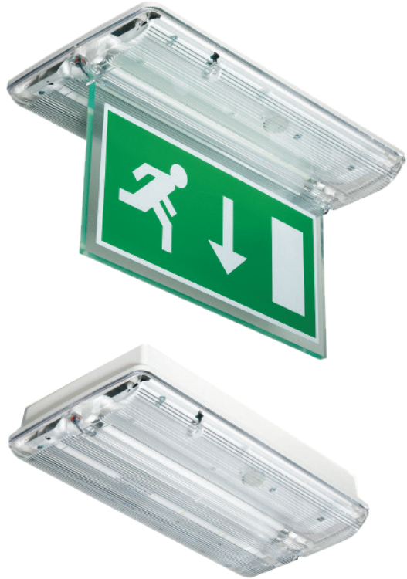
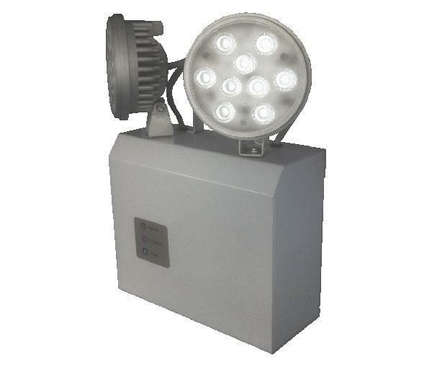
ACİL DURUM AYDINLATMALARI
Kaçış yolları acil durumlarda meydana gelecek elektrik kesintisinden etkilenmeyecek şekilde kesintisiz bir güç kaynağına bağlı ya da dahili bataryalı aydınlatma sistemlerine sahip olmalıdır.

Slide 24
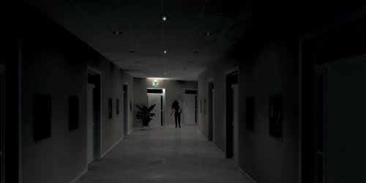
ACİL DURUM AYDINLATMALARI

Slide 25
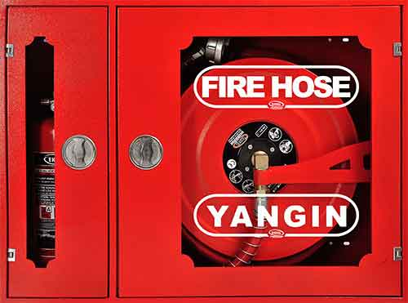
YANGIN DOLAPLARININ YERİ, SAYISI, BAKIMLARI
Yangın dolapları toplam alanı 1000m²’yi geçen binalarda her katta, aralarındaki uzaklık 30m’den fazla olmayacak şekilde düzenlenir.
Azami 30m.

Slide 26
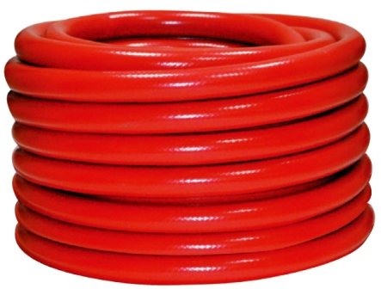
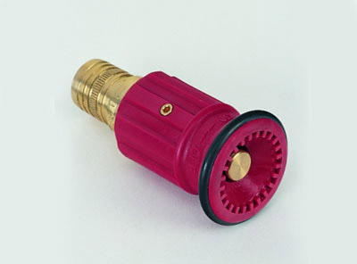
YANGIN DOLAPLARININ YERİ, SAYISI, BAKIMLARI
Hortumun yuvarlak, yarı sert ve çapının 25mm olması, uzunluğunun 30m’yi aşmaması ve lüle kapama, püskürtme veya fıskiye veyahut her üçünü birden yapabilmesi gerekir.

Slide 27
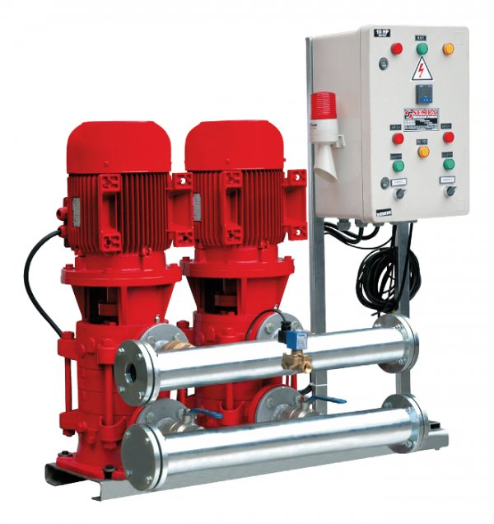
YANGIN DOLAPLARININ YERİ, SAYISI, BAKIMLARI
Su sistemlerinde gerekli olan su basınç ve debi değeri, merkezi şebeke veya şehir şebekeleri tarafından karşılanamıyor ise yapılarda, kapasiteyi karşılayacak yangın pompa istasyonu ve deposu oluşturulması gerekir.
Su debisi düşük tehlike sınıfındaki binalarda 30 dakika boyunca dakikada 100L ‘nin altında olmamalıdır.

Slide 28
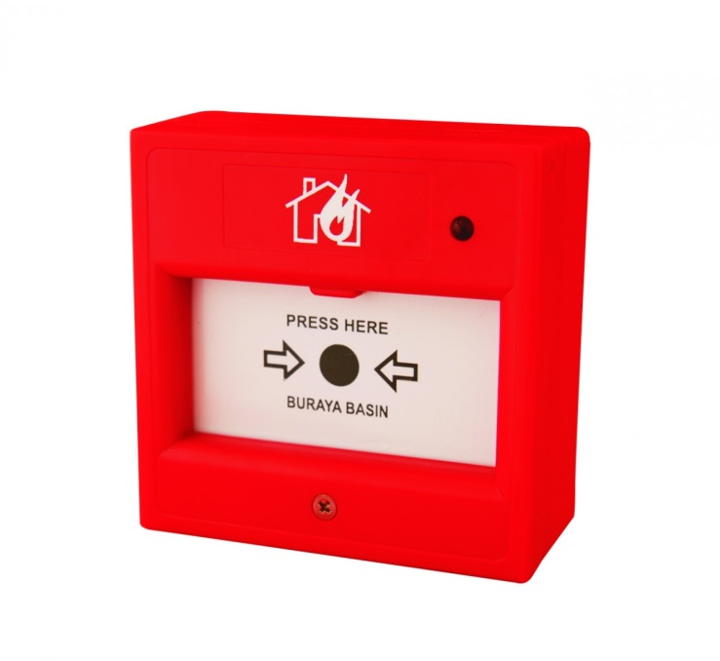
ERKEN UYARI VE ALARM SİSTEMLERİNİN ÇALIŞIR DURUMDA OLMASI
Konutlar hariç kat alanı 400 m²‘den fazla olan iki ilâ dört kat arasındaki bütün binalarda, dört kattan yüksek tüm binalarda yangın ihbar butonu bulunmak zorundadır. İki yangın butonu arasında azami 60m mesafe bulunabilir.
Yangın alarm sistemlerinde kullanılan ihbar butonlarının çalışır durumda olup olmadıkları test edilmeli, çalışır durumda olmayan sistemler onarılmalıdır.
Azami 60m.

Slide 29
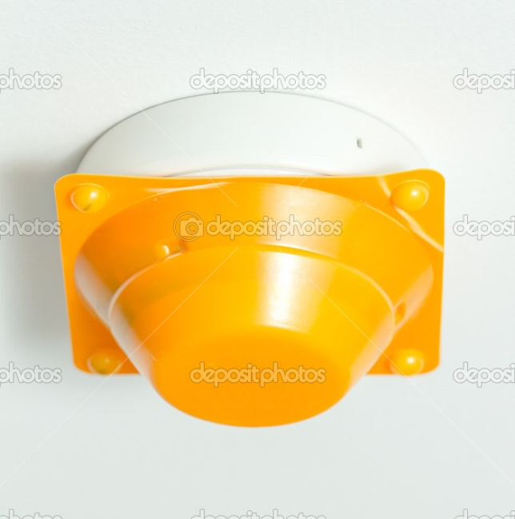
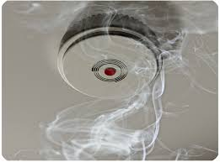
ERKEN UYARI VE ALARM SİSTEMLERİNİN ÇALIŞIR DURUMDA OLMASI
Yapı yüksekliği 21,5m’den yüksek veya bina toplam kapalı alanı 5000m²‘den fazla olan eğitim tesisleri ve yapı yüksekliği 6,5m’den fazla olan veya bina toplam kapalı alanı 1000m²‘den fazla olan konaklama amaçlı binalarda otomatik algılama sistemi zorunludur.
Erken uyarı sistemlerinde kullanılan sensörlerin üzerinde bulunan koruyucu kapakların sökülmüş olduğundan emin olunmalıdır.

Slide 30
ERKEN UYARI VE ALARM SİSTEMLERİNİN ÇALIŞIR DURUMDA OLMASI
Periyodik kontrol, ilgili ekipmanın standartlarında belirtilen süre ve şekilde bina sahibinin ve yöneticinin veya bunların yazılı olarak sorumluluklarını devrettiği bina yetkilisinin sorumluluğu altında gerçekleştirilir.

Slide 31
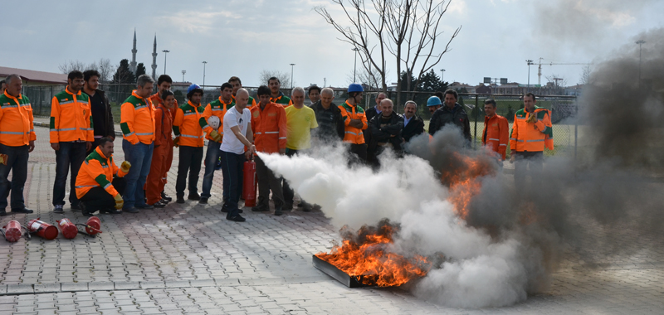
YANGIN EKİPLERİNİN GÜNCEL TUTULMASI VE EĞİTİMİ
Oluşturulan yangın ekiplerinin yangın eğitimi almış kişilerden seçilmesine özen gösterilmeli, eğitim almış personel bulunmaması ya da yetersiz olması durumunda eğitimsiz personelin eğitim alması sağlanmalıdır.

Slide 32
YANGIN EKİPLERİNİN GÜNCEL TUTULMASI VE EĞİTİMİ
Eğitimler İl İşyeri Sağlık ve Güvenlik Birimimiz tarafından ‘İşyerinde Acil Durumlar Hakkında Yönetmelik’ maddelerine göre düzenlenmekte olup, eğitime ihtiyaç duyan personelin resmi yazı ile birimimize bildirilmesi gerekmektedir.
Birimimiz tarafından okullardan gelen ekip listeleri doğrultusunda il merkezinde 325 kişi eğitime çağırılmış 259 kişi eğitime katılmıştır.
İlçelerimizde ise toplam 324 kişi eğitimden geçirilmiştir.
Eğitimlerin sürekli olarak açılma şansı olmadığından dolayı eğitim alacak personelin düzenlenen eğitimlere katılımının sağlanması gerekmektedir.
Eğitime katılmayan ve güncellenen listeler doğrultusunda eğitim alma ihtiyacı ortaya çıkan 101 personelin eğitimi devam etmektedir.

Slide 33
TOPLU YAŞAM ALANLARININ KAPILARININ DIŞA AÇILMASI
Binalarda bulunan toplu yaşam alanlarının (derslik, yemekhane, laboratuvar, bina çıkış kapısı vb.) kapılarından en az birinin dışarıya açılır olması gerekmektedir.
İçeriye açılır durumdaki kapıların dışarıya döndürülmesi için gerekli çalışmaların yapılması gerekmektedir.

Slide 34
TATBİKATLARIN GERÇEKLEŞTİRİLMESİ
Acil durum tatbikatlarının en az yılda bir kez yapılması gerekmektedir.
Acil durum tatbikatlarında mümkün olduğunca farklı senaryoların hayata geçirilmesi tavsiye edilir.
Acil durum tatbikatlarında itfaiye müdürlüklerinden de destek alınabilir.
Kurumda taşınarak tahliye edilmesi gerekecek derecede engelli çalışanlar/öğrenciler bulunması durumunda bu kişilerin nasıl tahliye edileceği de senaryolaştırılmalıdır.
Tatbikatlarda çalışır durumda olması gereken yangın alarm ihbar sistemlerinin kullanılması daha doğru olacaktır.

Slide 35
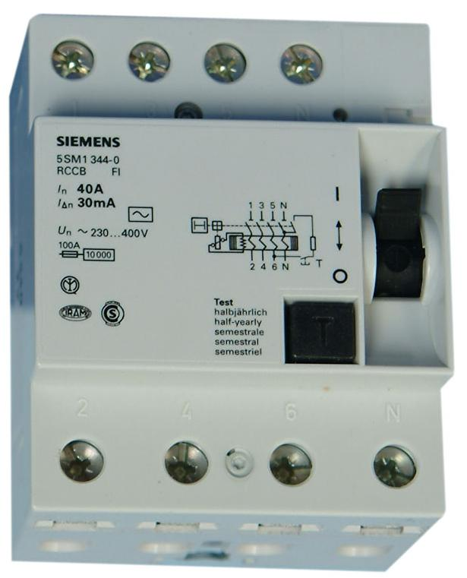
ELEKTRİK TESİSATLARININ GÖZDEN GEÇİRİLMESİ
Elektrik tesisatlarında kaçak akım rölesi (30mA) kullanımı zorunludur. Ancak eski binalarda ve sorunlu tesisatlarda kaçak akım rölesinin sık sık atmasından dolayı devre dışı bırakıldığı gözlemlenmektedir. Bu tarz bir uygulama yangın ve çarpılma başta olmak üzere çok büyük tehlikelere kapı aralamaktadır.
Bu nedenle binalarda kaçık akım rölesinin sürekli attığı alanlarda gerekli teknik incelemenin yapılarak, gerekli ise tesisatın yenilenmesi gerekmektedir.

Slide 36
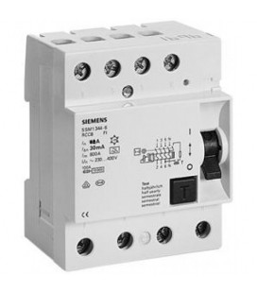
ELEKTRİK TESİSATLARININ GÖZDEN GEÇİRİLMESİ
Ayrıca kaçak akım rölesine ek olarak sistem girişine yangın koruma rölesi (300mA) de koyulmalıdır.

Slide 37
ELEKTRİK TESİSATLARININ GÖZDEN GEÇİRİLMESİ
Kaçak akım rölesi ve yangın koruma rölesinin çalışır durumda olduğu, topraklama ölçümleri yapılmış bir sistemde elektrik kaynaklı yangın oluşumu öngörülmez.

Slide 38
BU SUNUMDA BELİRTİLEN GEREKLER GENEL KONULAR OLUP, BİNA ÖZELLİKLERİNE GÖRE DEĞİŞİKLİK GÖSTEREBİLMEKTEDİR. DETAYLI BİLGİ İÇİN BİNALARIN YANGINDAN KORUNMASI HAKKINDA YÖNETMELİK, ELEKTRİK İÇ TESİSLERİ YÖNETMELİĞİ VE İŞYERLERİNDE ACİL DURUMLAR HAKKINDA YÖNETMELİK İNCELENMELİDİR.

Slide 39
DİNLEDİĞİNİZ İÇİN TEŞEKKÜR EDERİZ.
İZLEMİŞ OLDUĞUNUZ SUNUMA VE DİĞER DÖKÜMANLARA
«http://boluisg.meb.gov.tr» ADRESİNDEN ULAŞABİLİRSİNİZ.

